Slide 1
누비 장갑 만들기
기술 가정 실습품

Slide 2
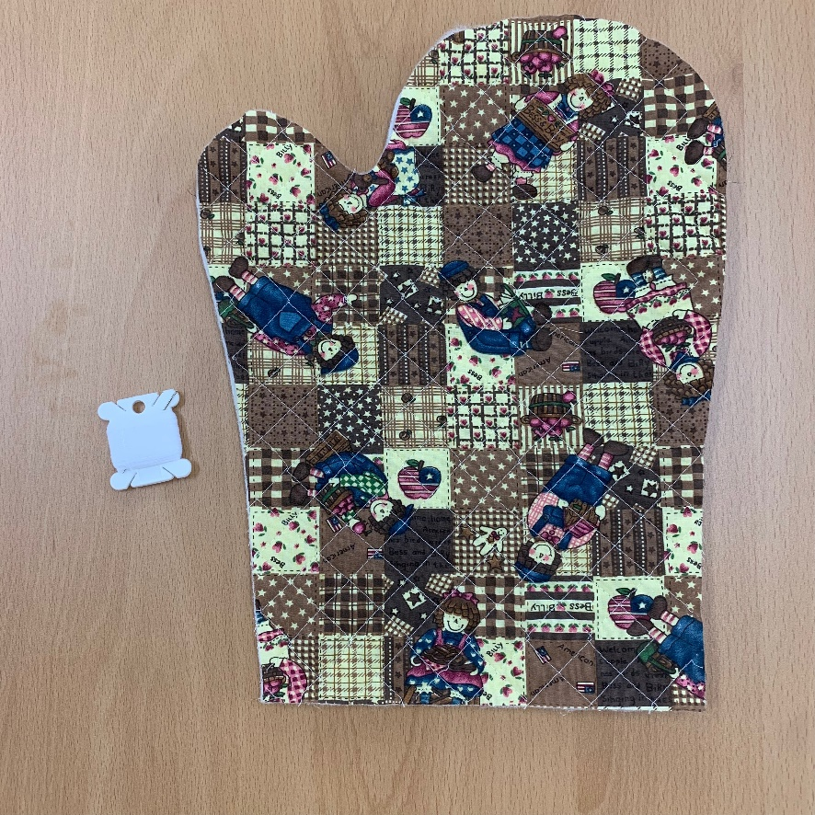
누비 장갑 만들기 (준비물)
1. 누비 원단(장갑 원단)
2. 실
3. 바늘

Slide 3
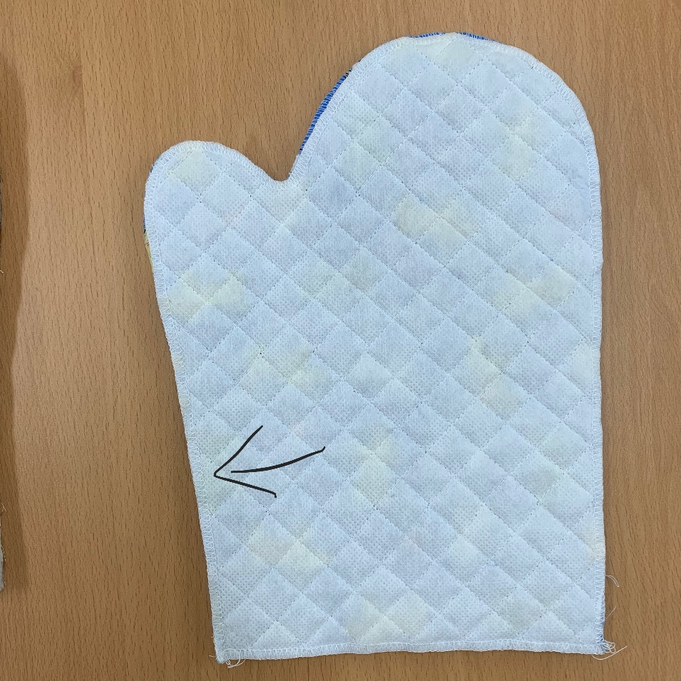
누비 장갑 만들기 과정 단계
첫번째, 오버로크를 합니다.
장갑의 둘레 시접 1cm를 두고
깔끔하게 처리하기 위해서
오버로크로 먼저 박아줍니다.

Slide 4
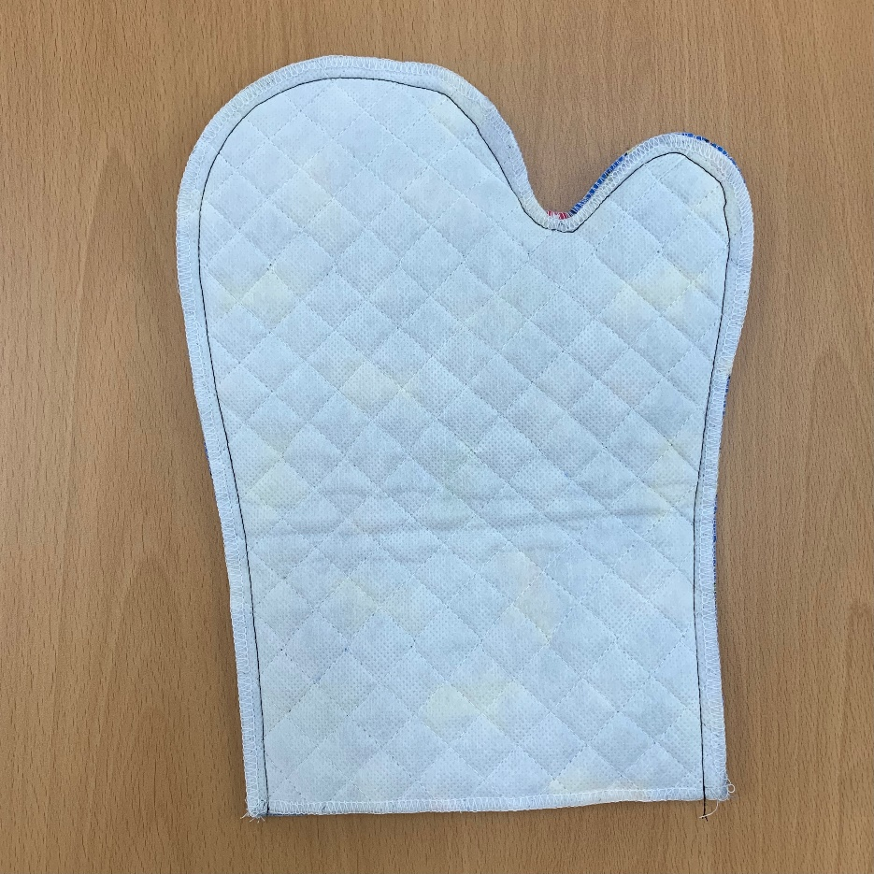
누비 장갑 만들기 과정 단계
오버로크를 한 상태에서
박음질을 해줍니다.
시접 1cm를 두고 오버로크 안쪽에
박음질을 해줍니다.

Slide 5
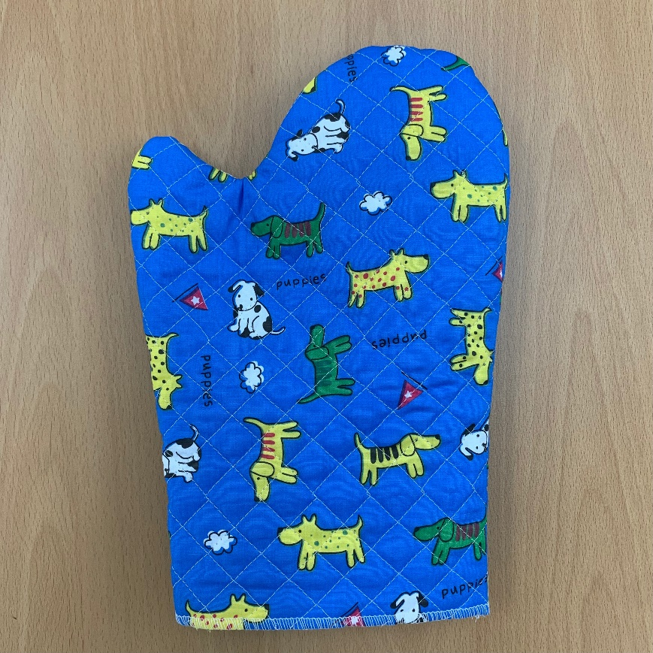
누비 장갑 만들기 과정 단계
박음질을 한 상태에서
뒤집어 줍니다.

Slide 6
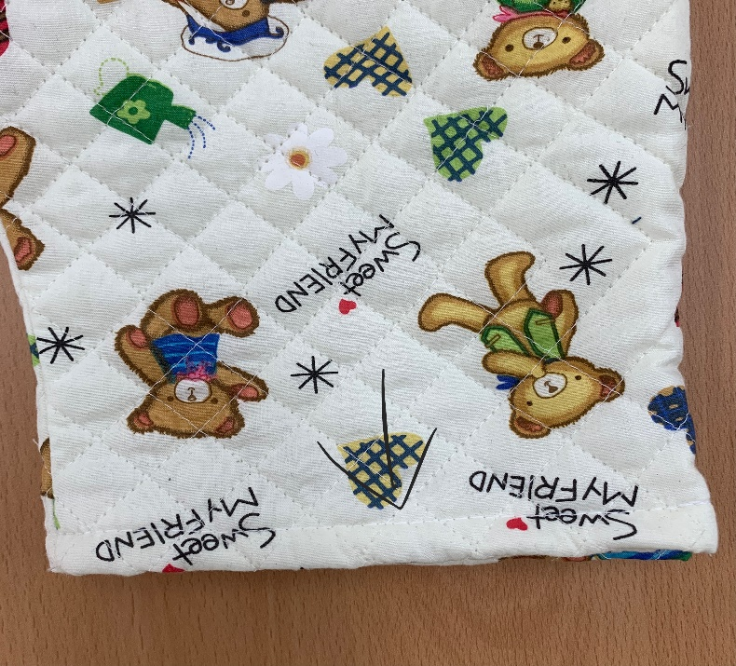
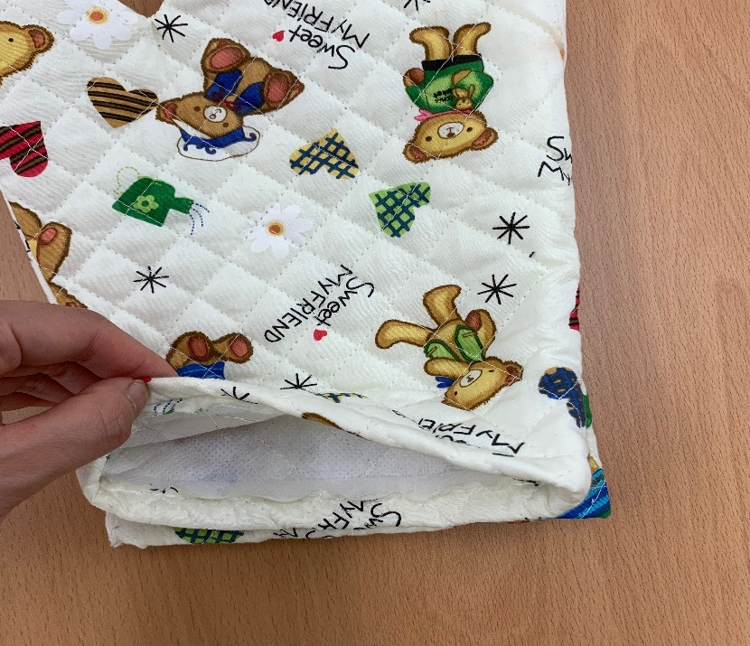
누비 장갑 만들기 과정 단계
뒤집어진 상태에서 마무리로
박음질을 밑부분에 박음질을 해줍니다.

Slide 7
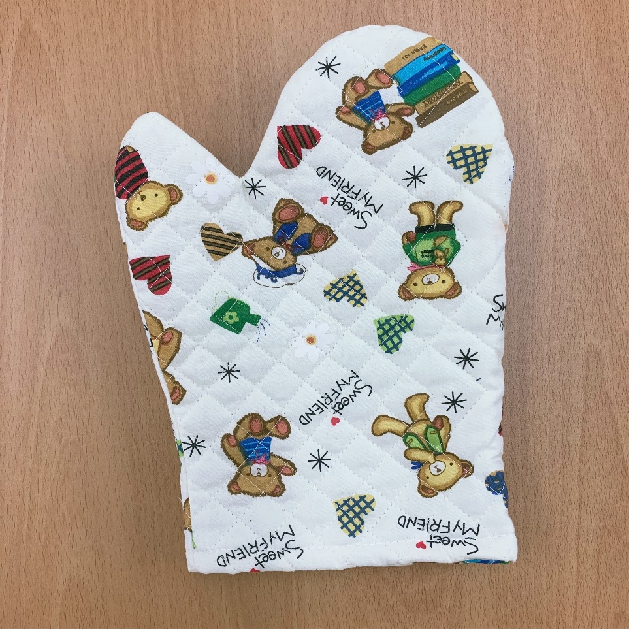
완성

